Slide 1
Seðlabanki Íslands
Fjármálastöðugleiki 2013/2
Myndir

Slide 2
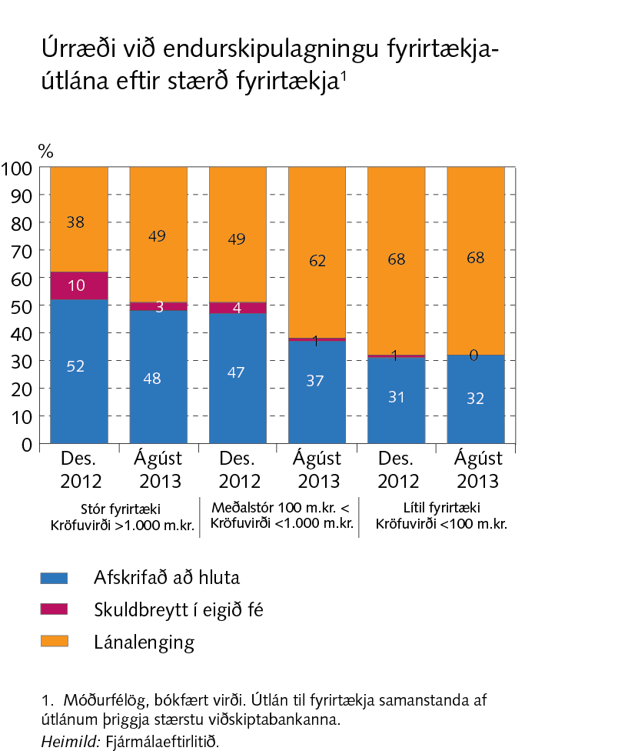
Fjármálastöðugleiki 2013/2

Slide 3
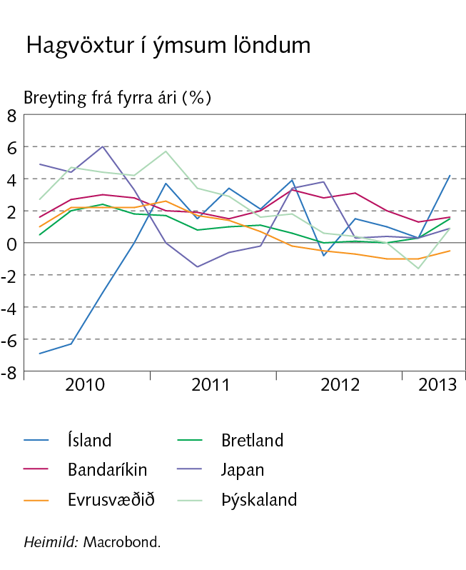
Fjármálastöðugleiki 2013/2

Slide 4
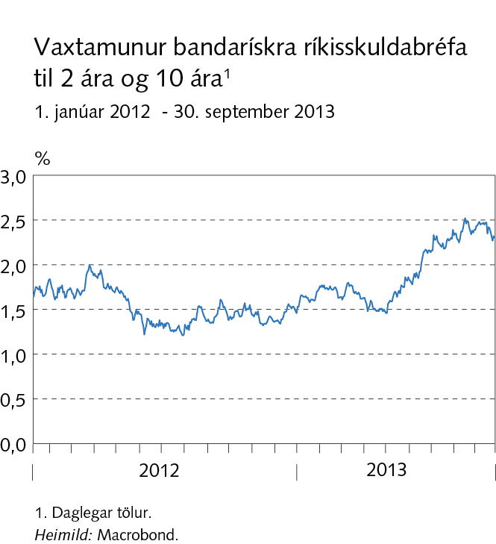
Fjármálastöðugleiki 2013/2

Slide 5
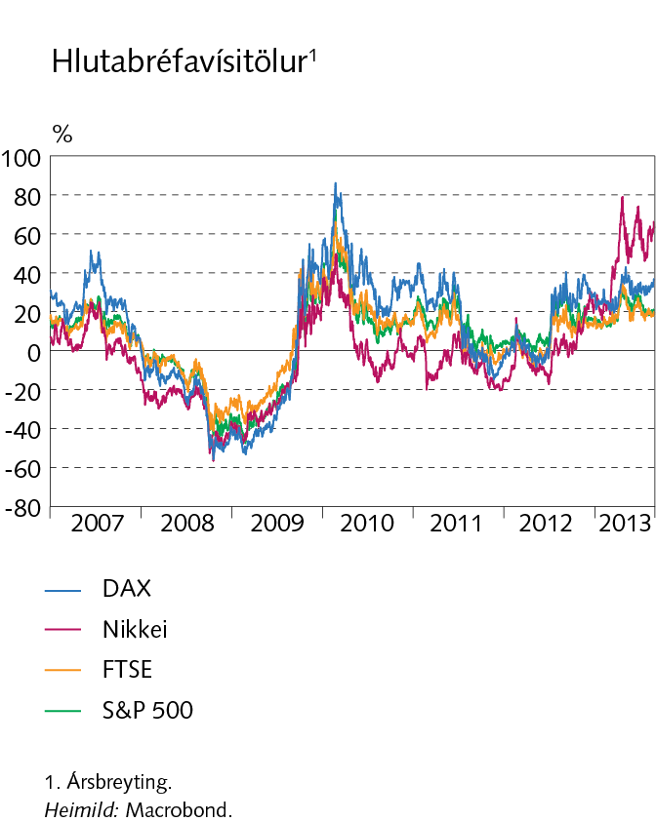
Fjármálastöðugleiki 2013/2

Slide 6
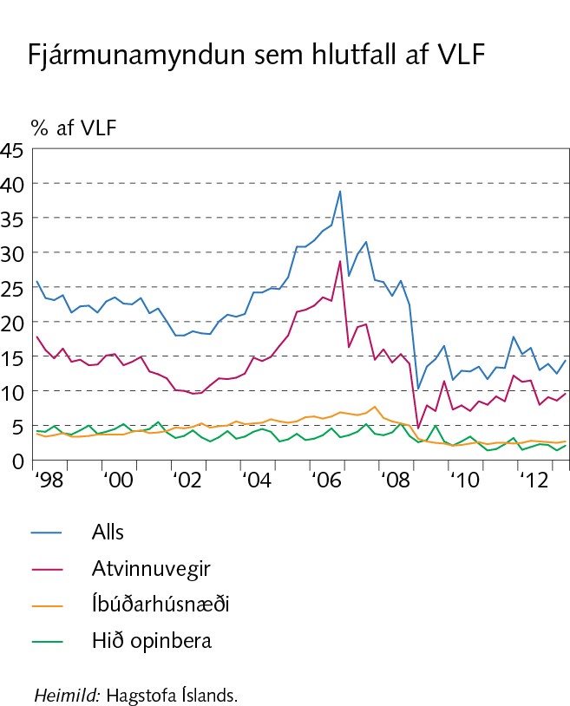
Fjármálastöðugleiki 2013/2

Slide 7
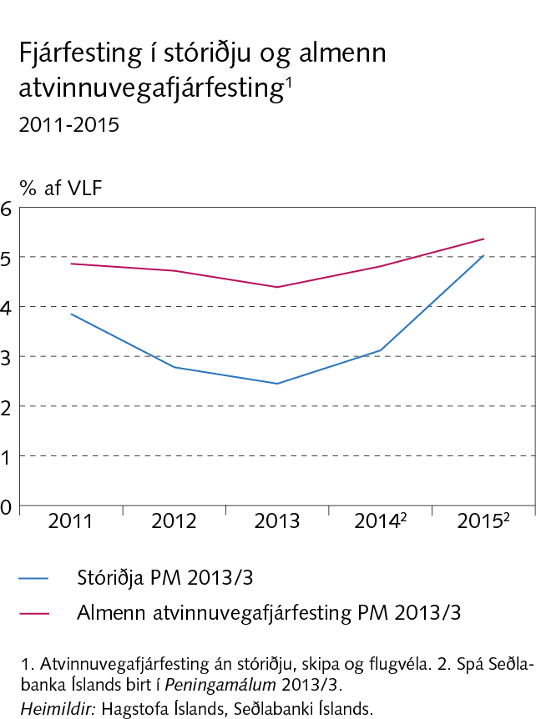
Fjármálastöðugleiki 2013/2

Slide 8
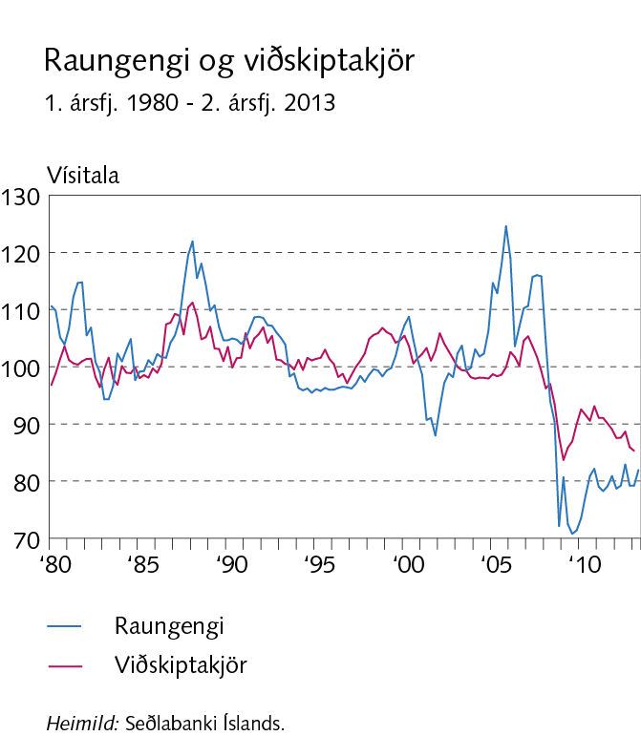
Fjármálastöðugleiki 2013/2

Slide 9
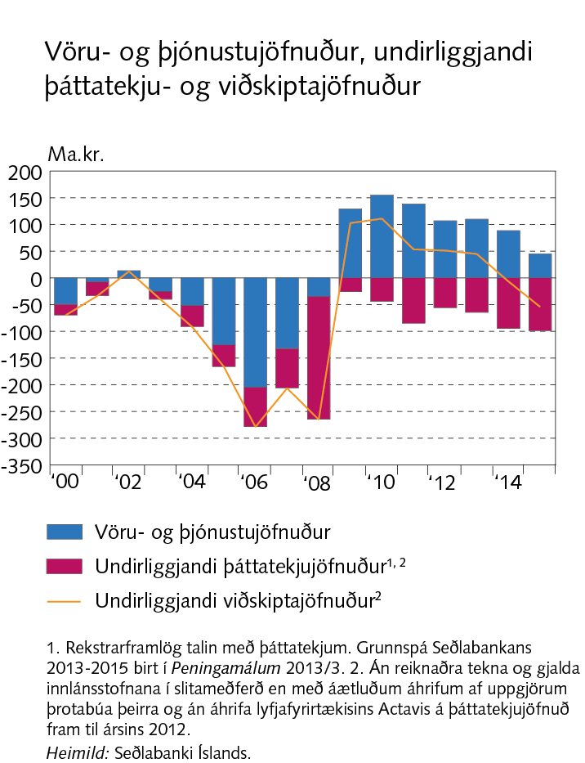
Fjármálastöðugleiki 2013/2

Slide 10
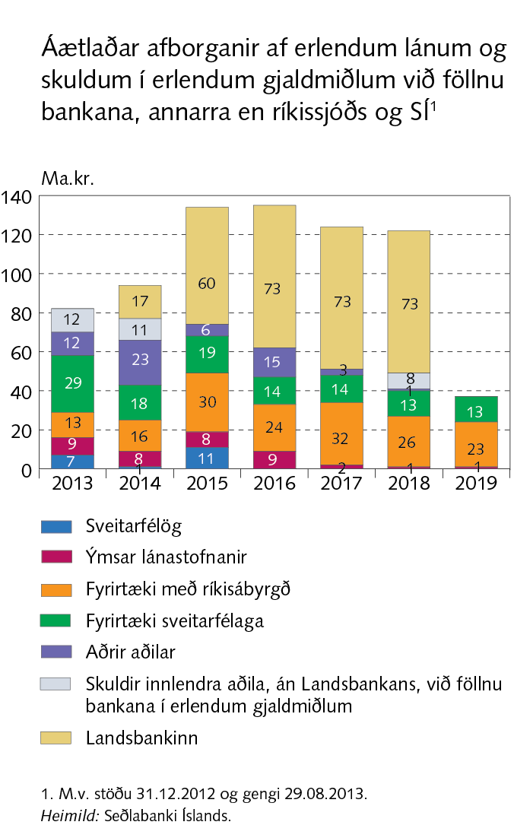
Fjármálastöðugleiki 2013/2

Slide 11
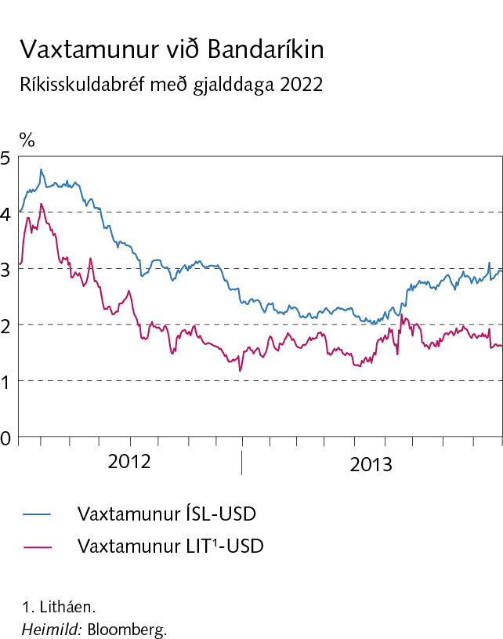
Fjármálastöðugleiki 2013/2

Slide 12
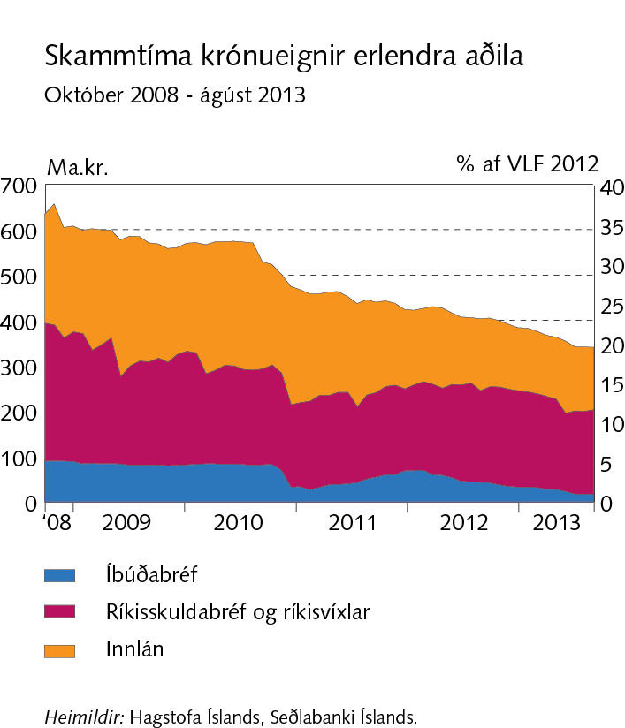
Fjármálastöðugleiki 2013/2

Slide 13
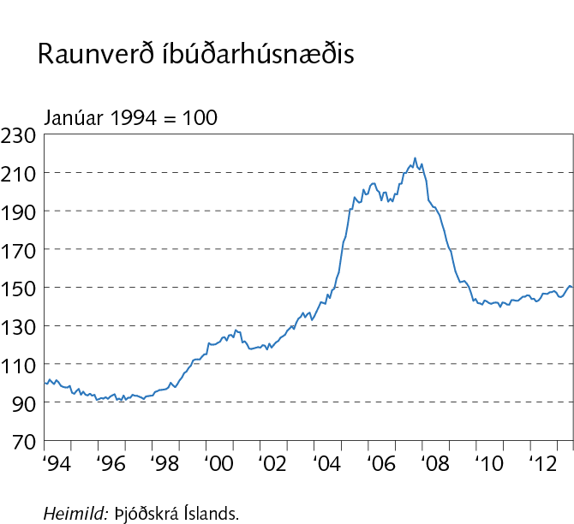
Fjármálastöðugleiki 2013/2

Slide 14
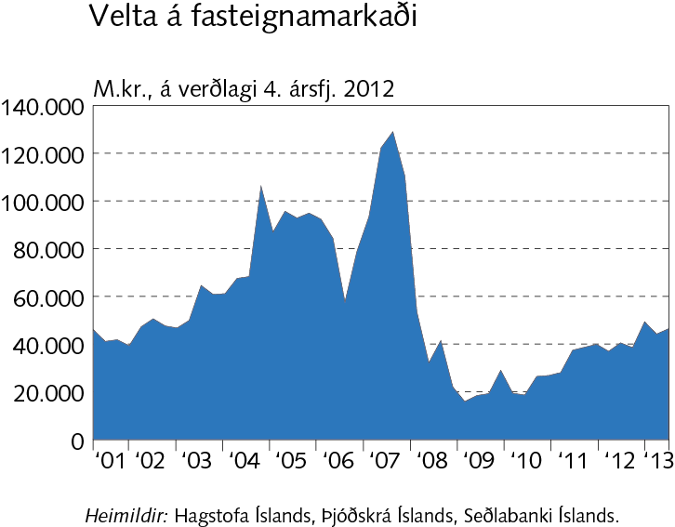
Fjármálastöðugleiki 2013/2

Slide 15
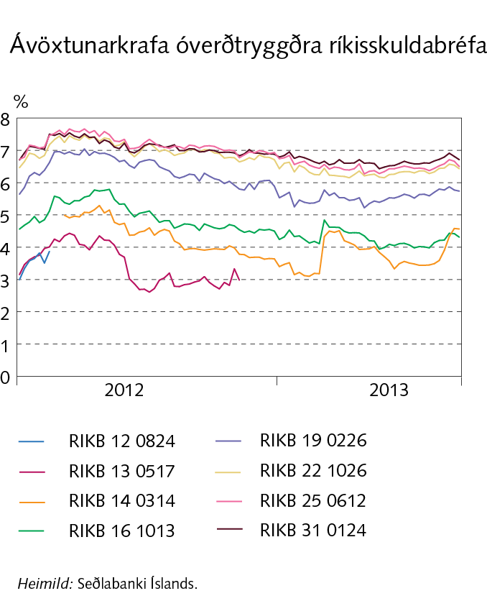
Fjármálastöðugleiki 2013/2

Slide 16
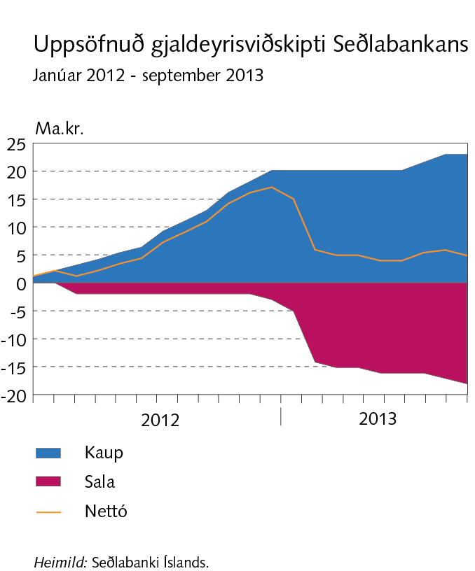
Fjármálastöðugleiki 2013/2

Slide 17
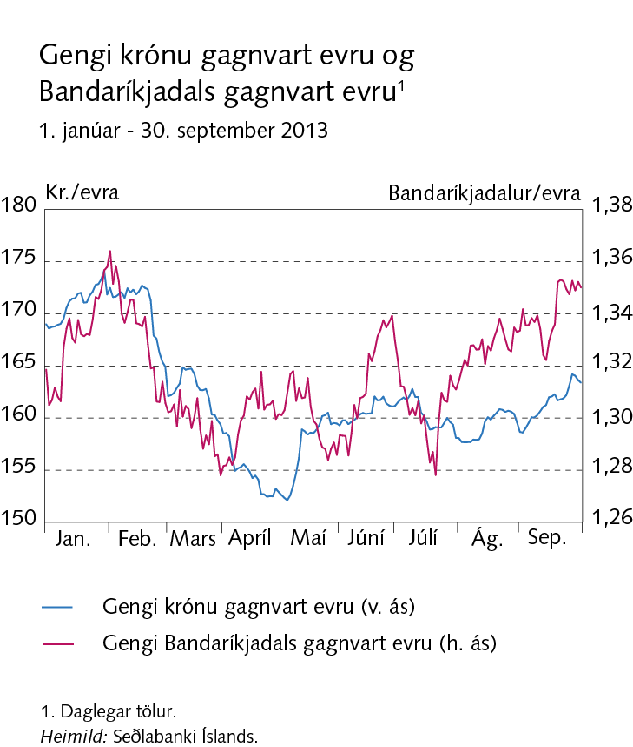
Fjármálastöðugleiki 2013/2

Slide 18
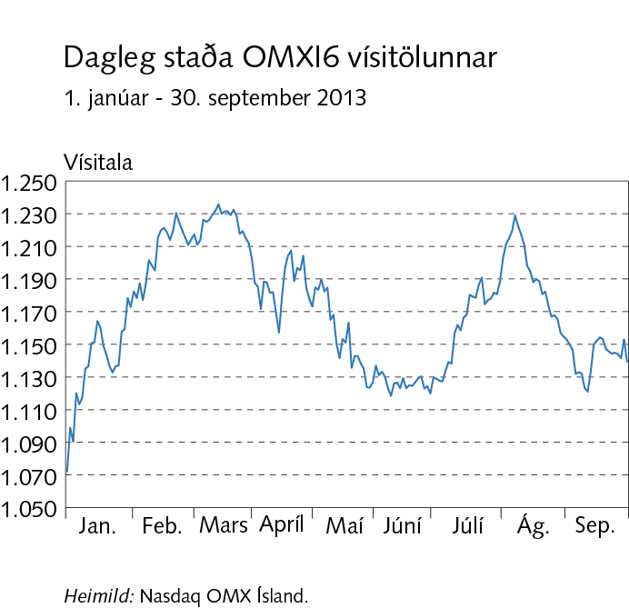
Fjármálastöðugleiki 2013/2

Slide 19
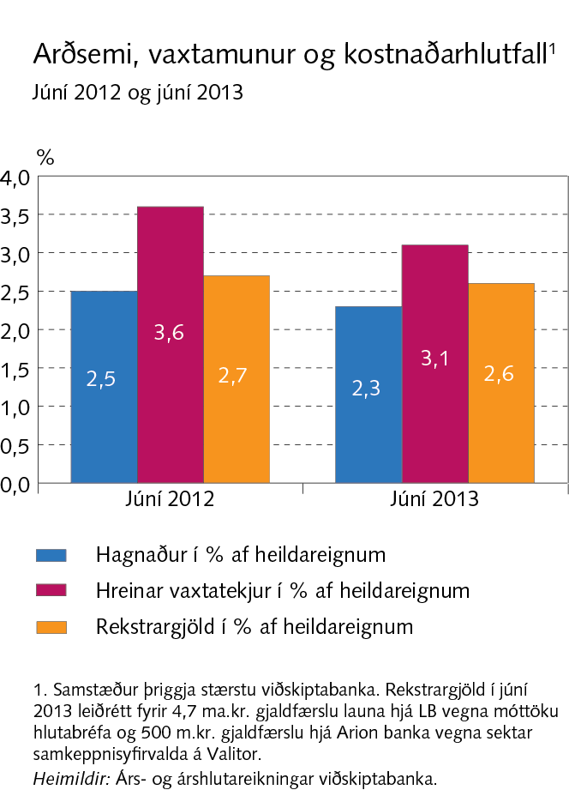
Fjármálastöðugleiki 2013/2

Slide 20
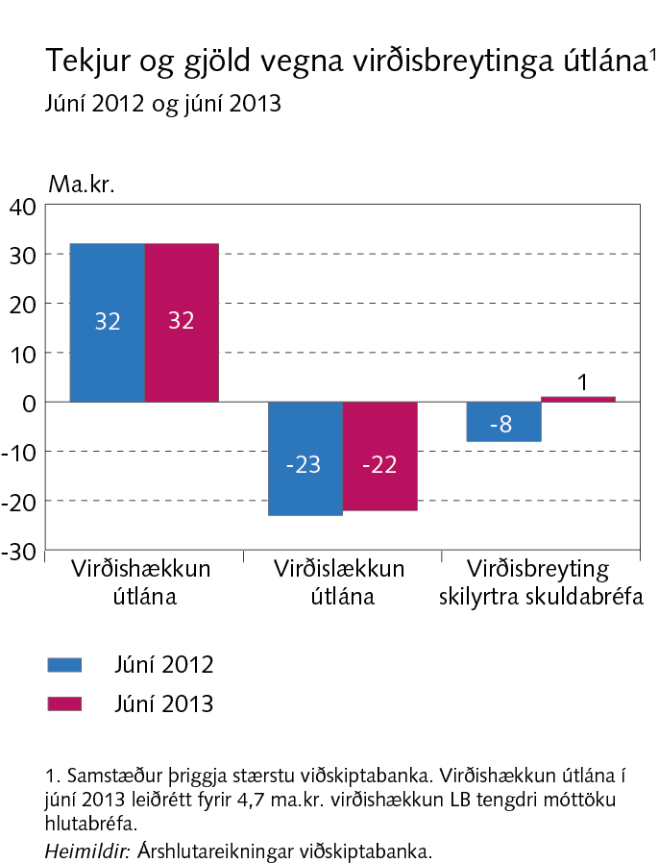
Fjármálastöðugleiki 2013/2

Slide 21
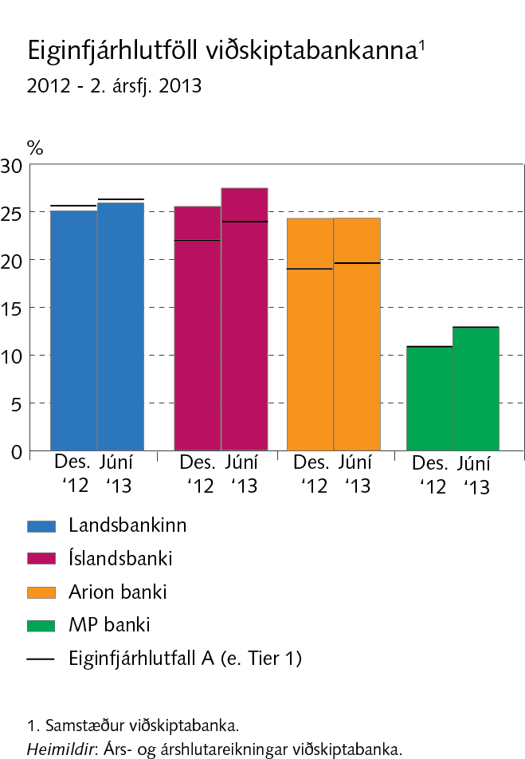
Fjármálastöðugleiki 2013/2

Slide 22
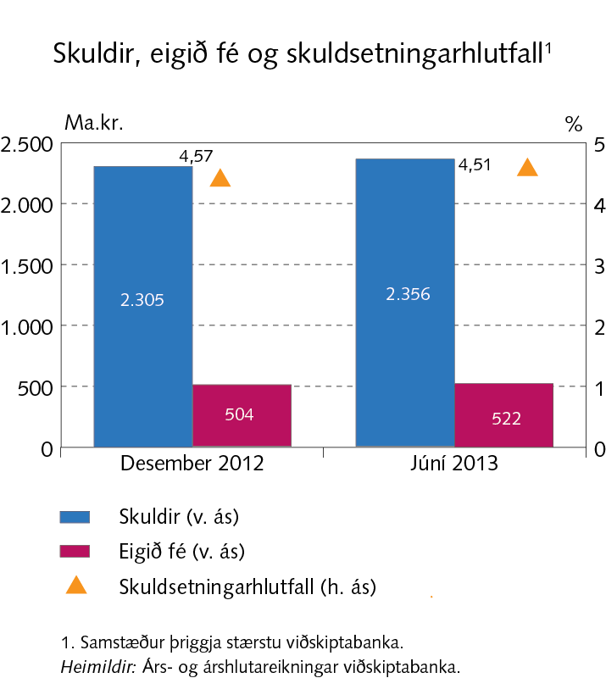
Fjármálastöðugleiki 2013/2

Slide 23
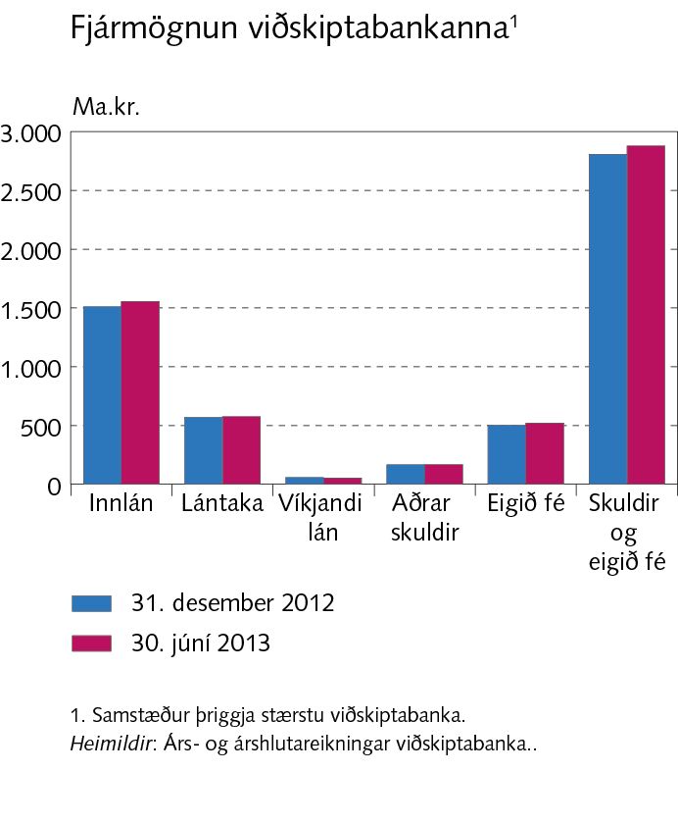
Fjármálastöðugleiki 2013/2

Slide 24
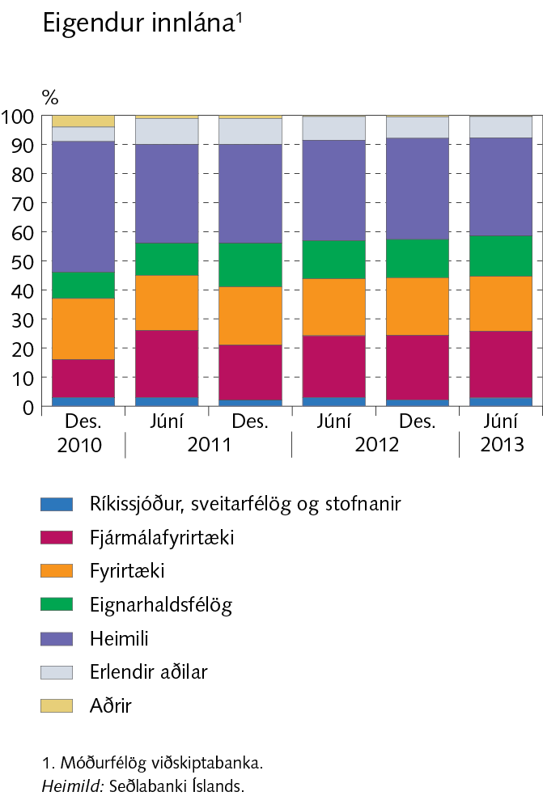
Fjármálastöðugleiki 2013/2

Slide 25
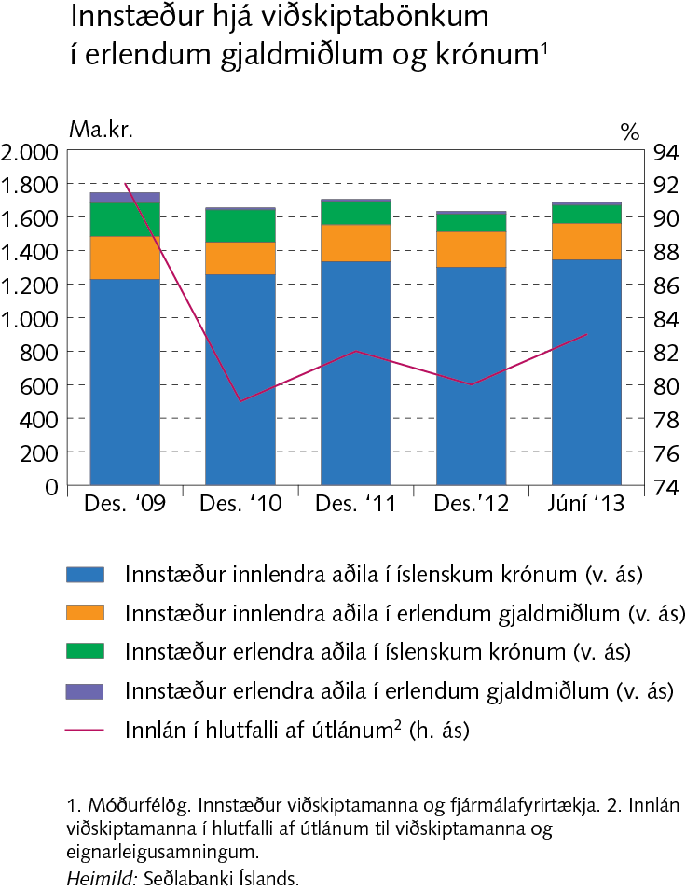
Fjármálastöðugleiki 2013/2

Slide 26
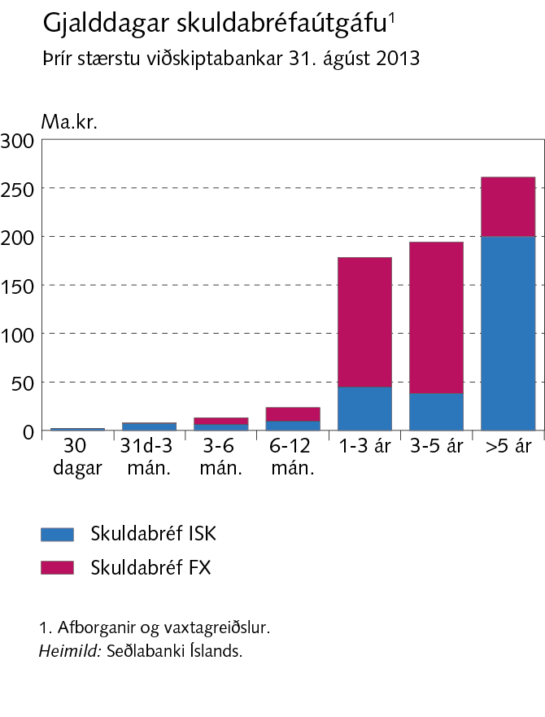
Fjármálastöðugleiki 2013/2

Slide 27
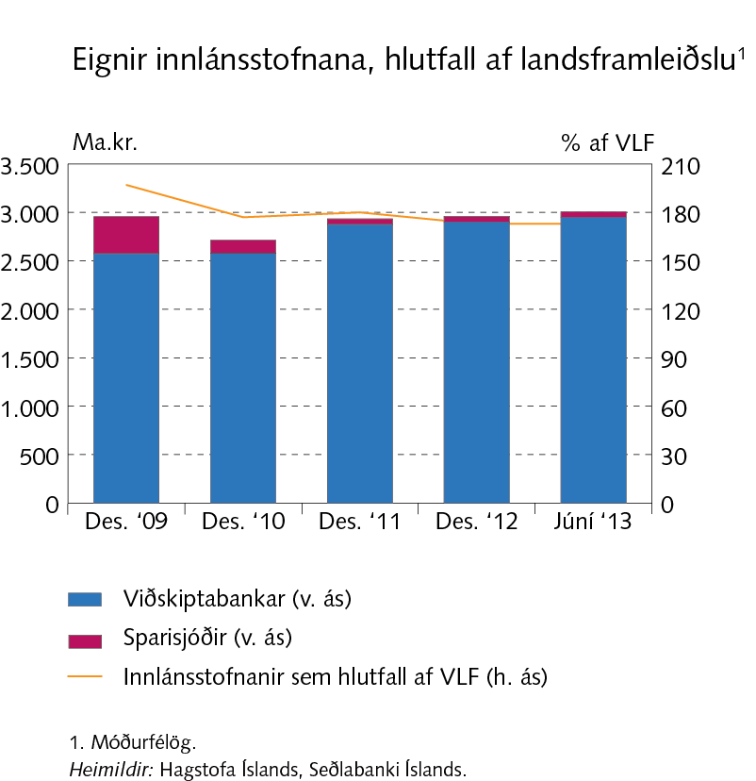
Fjármálastöðugleiki 2013/2

Slide 28
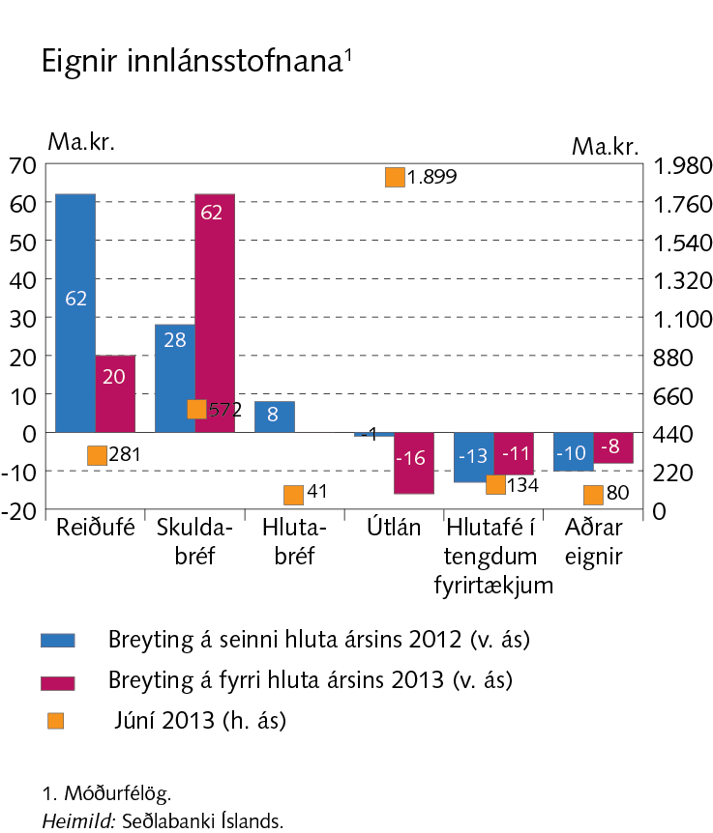
Fjármálastöðugleiki 2013/2

Slide 29
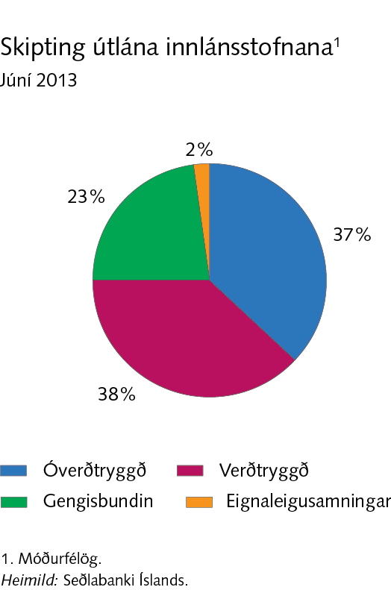
Fjármálastöðugleiki 2013/2

Slide 30
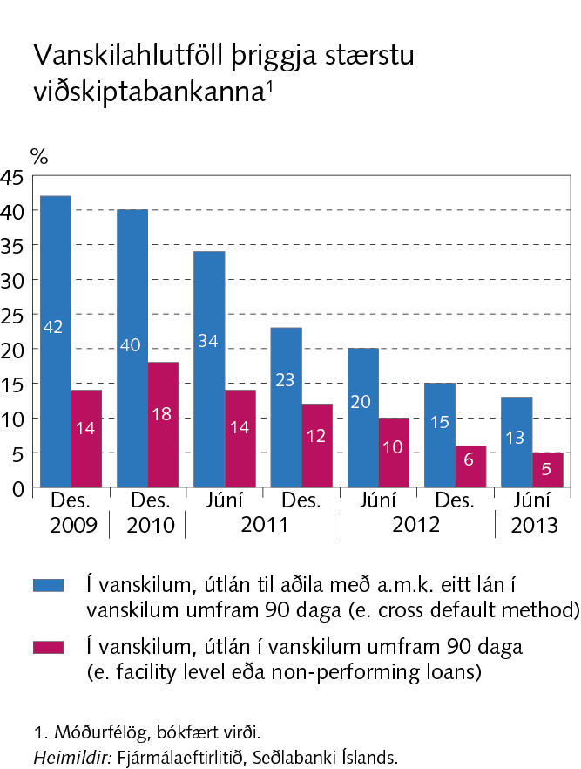
Fjármálastöðugleiki 2013/2

Slide 31
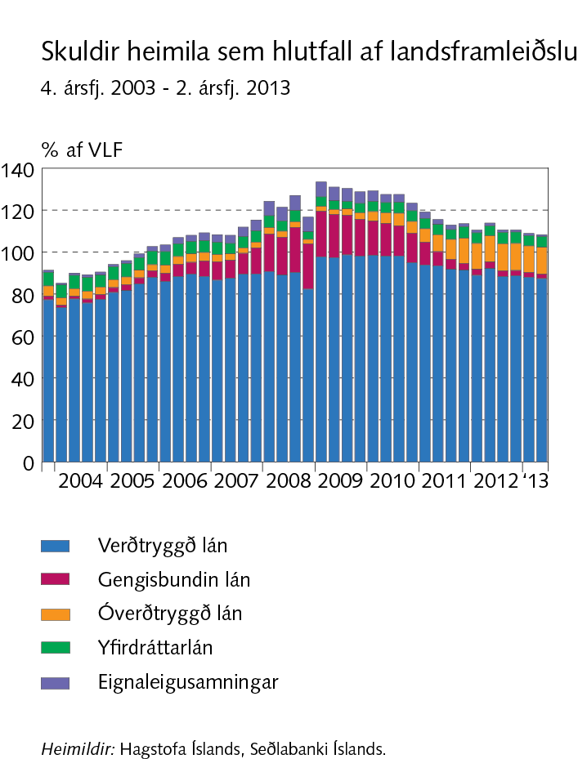
Fjármálastöðugleiki 2013/2

Slide 32
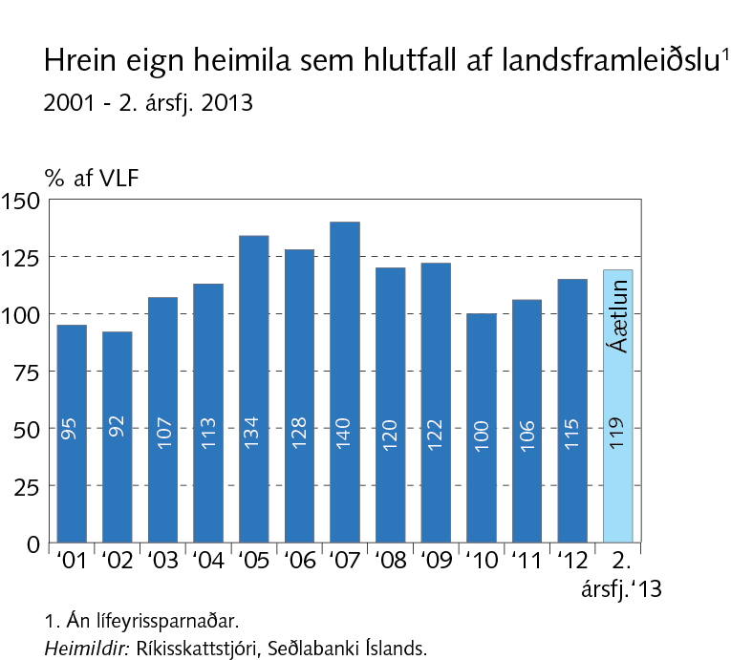
Fjármálastöðugleiki 2013/2

Slide 33
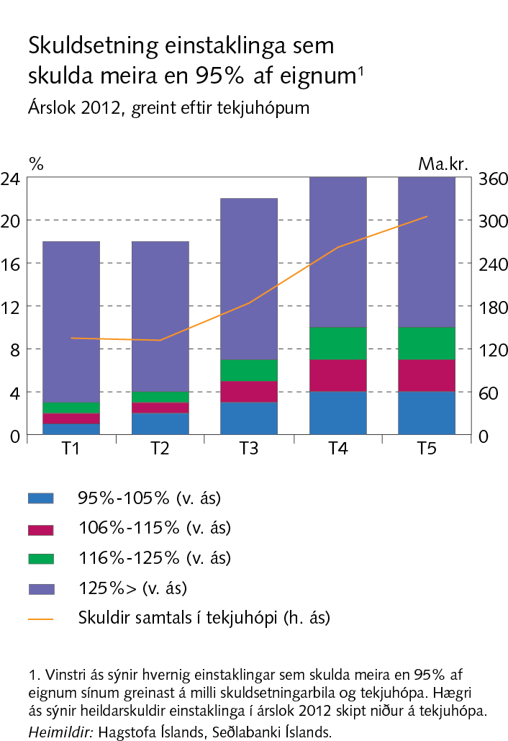
Fjármálastöðugleiki 2013/2

Slide 34
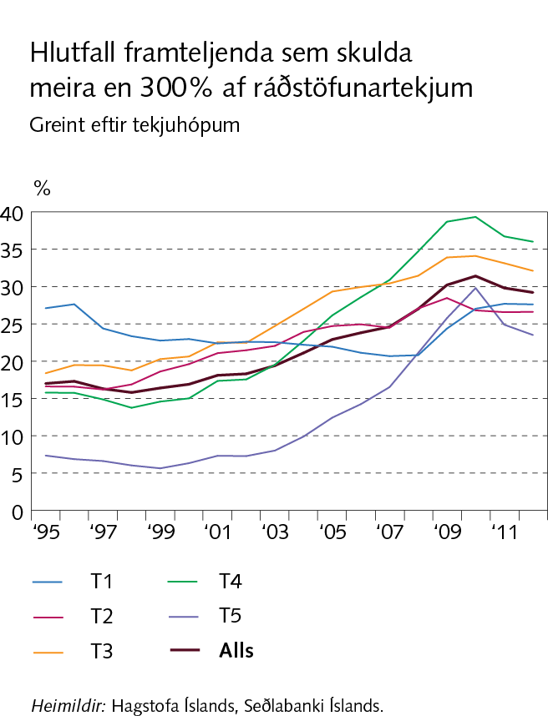
Fjármálastöðugleiki 2013/2

Slide 35
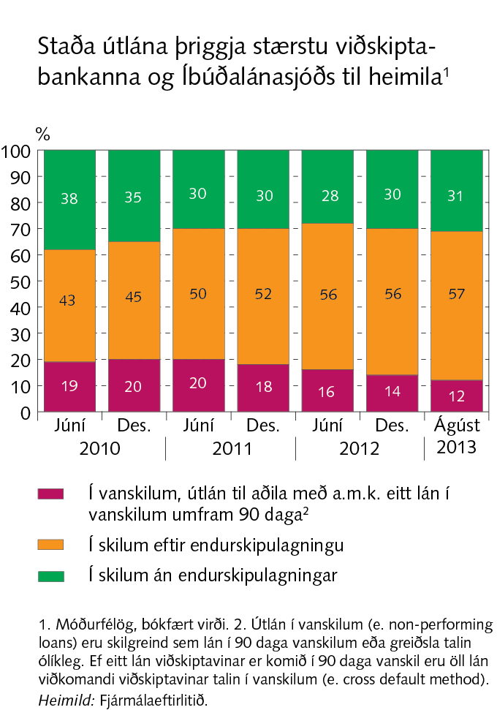
Fjármálastöðugleiki 2013/2

Slide 36
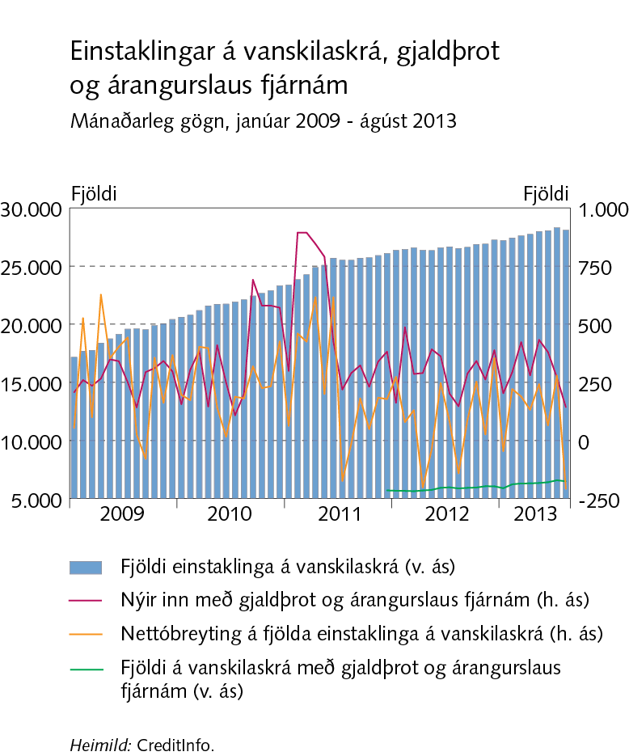
Fjármálastöðugleiki 2013/2

Slide 37
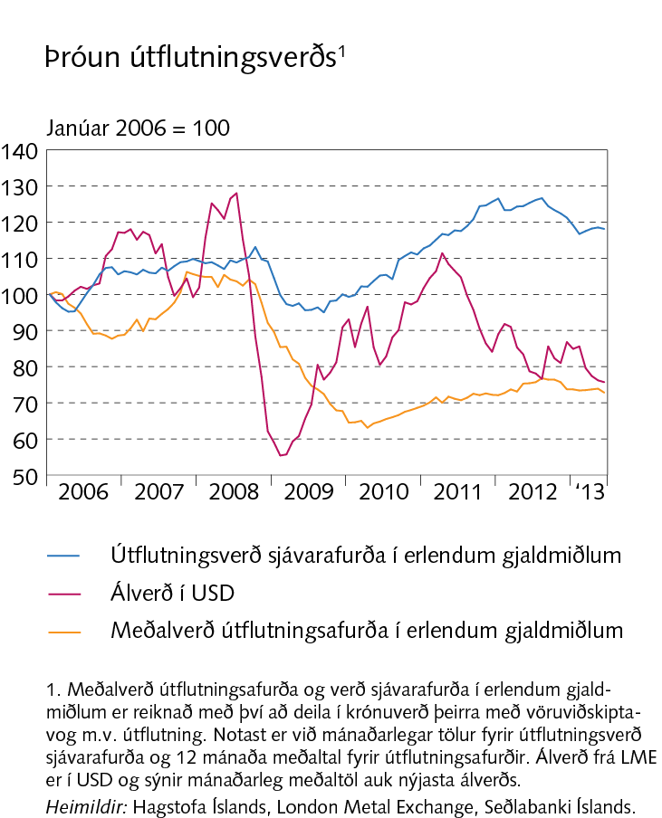
Fjármálastöðugleiki 2013/2

Slide 38
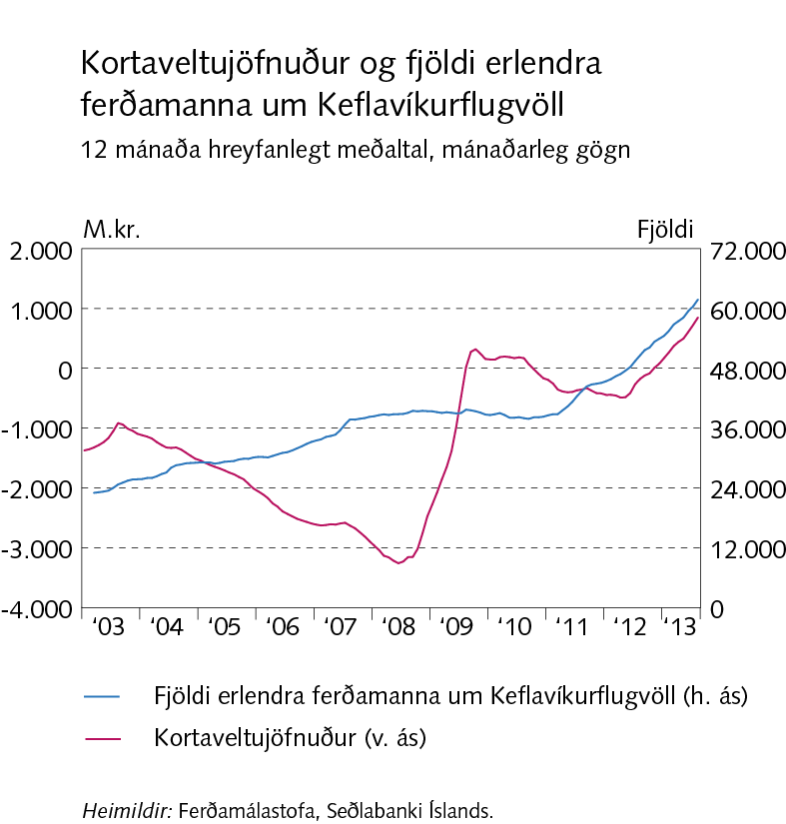
Fjármálastöðugleiki 2013/2

Slide 39
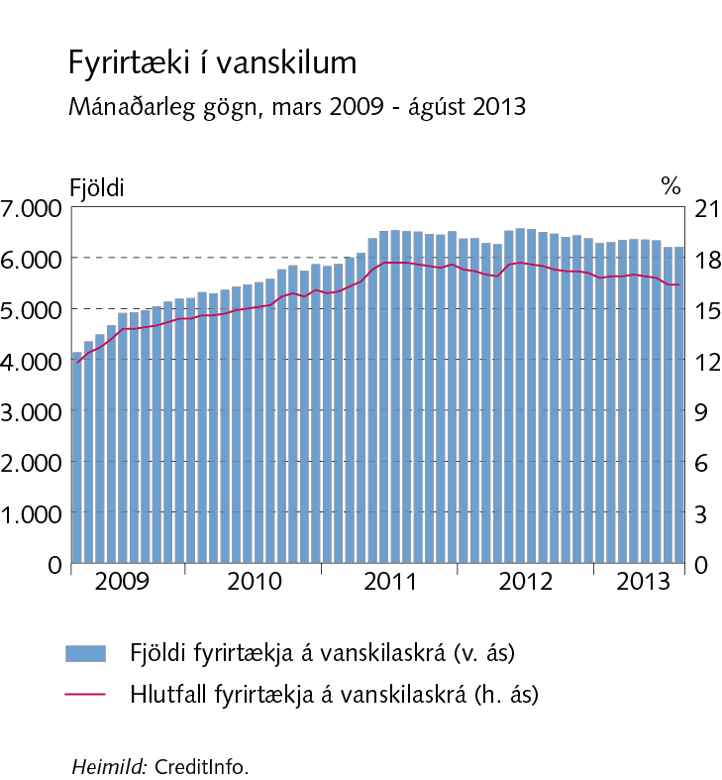
Fjármálastöðugleiki 2013/2

Slide 40
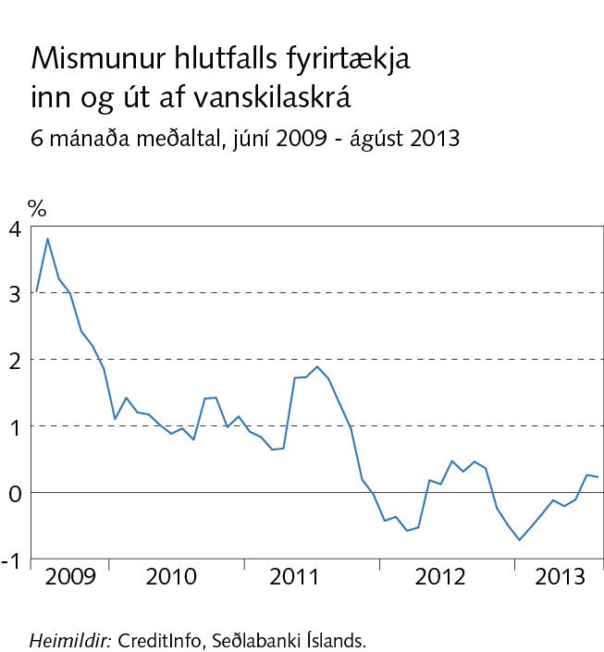
Fjármálastöðugleiki 2013/2

Slide 41
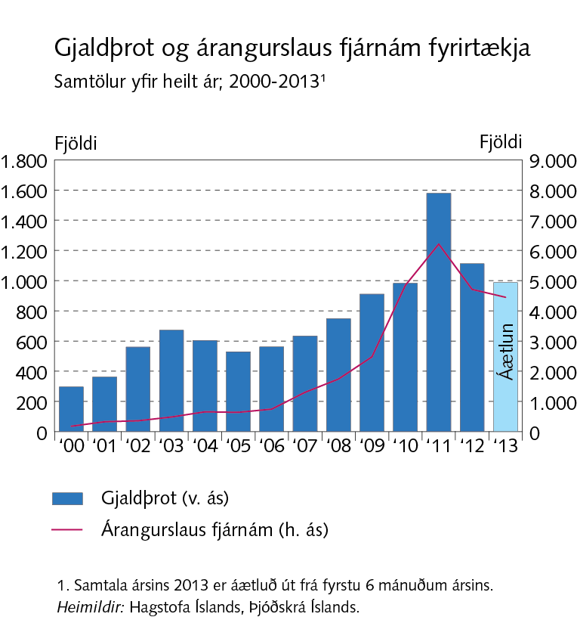
Fjármálastöðugleiki 2013/2

Slide 42
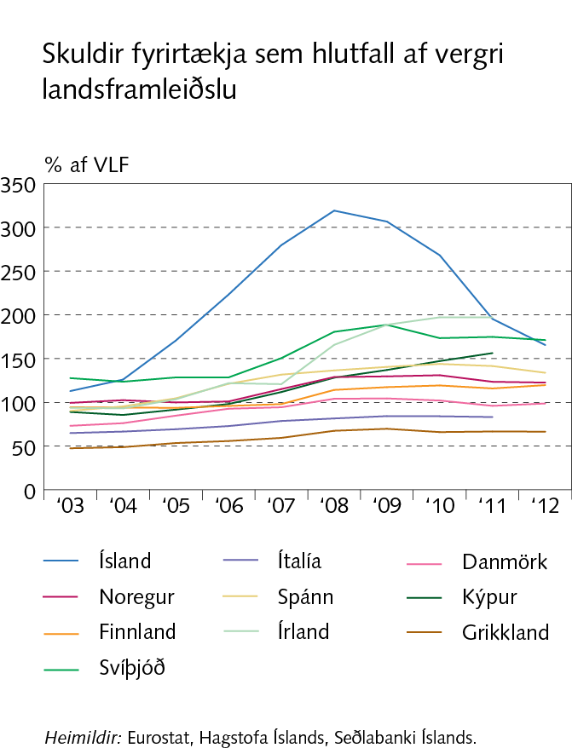
Fjármálastöðugleiki 2013/2

Slide 43
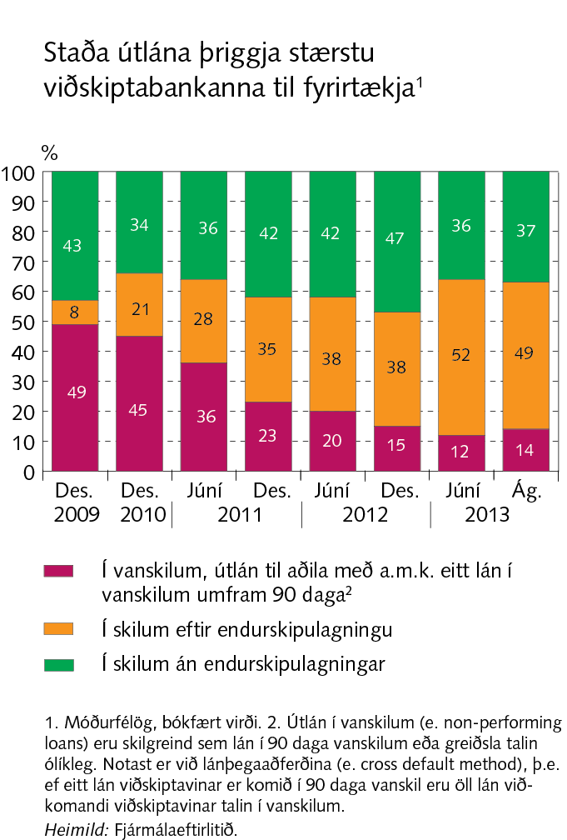
Fjármálastöðugleiki 2013/2

Slide 44
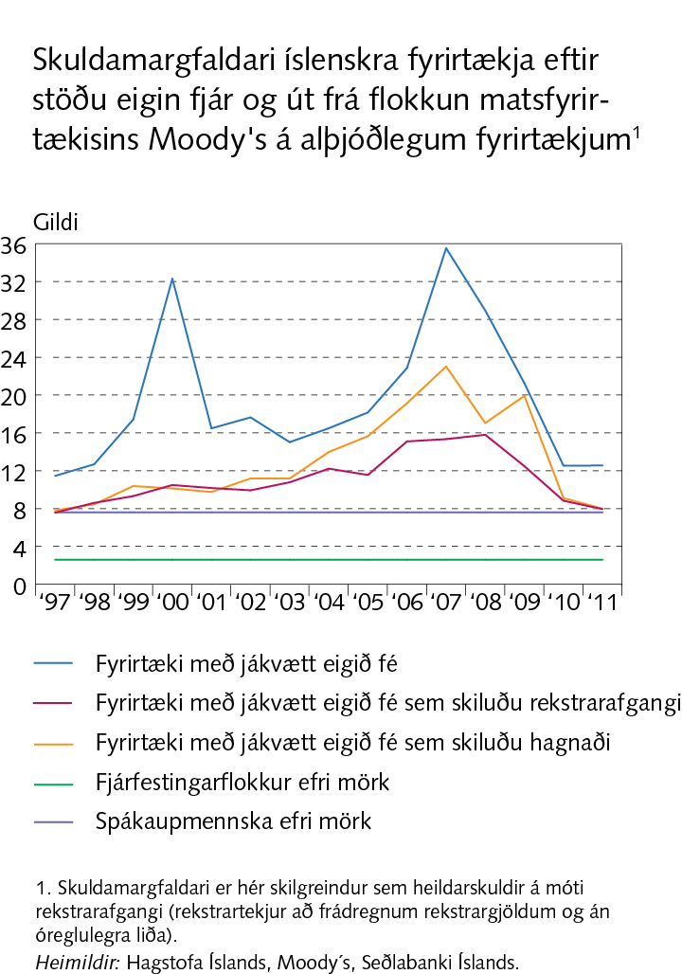
Fjármálastöðugleiki 2013/2

Slide 45
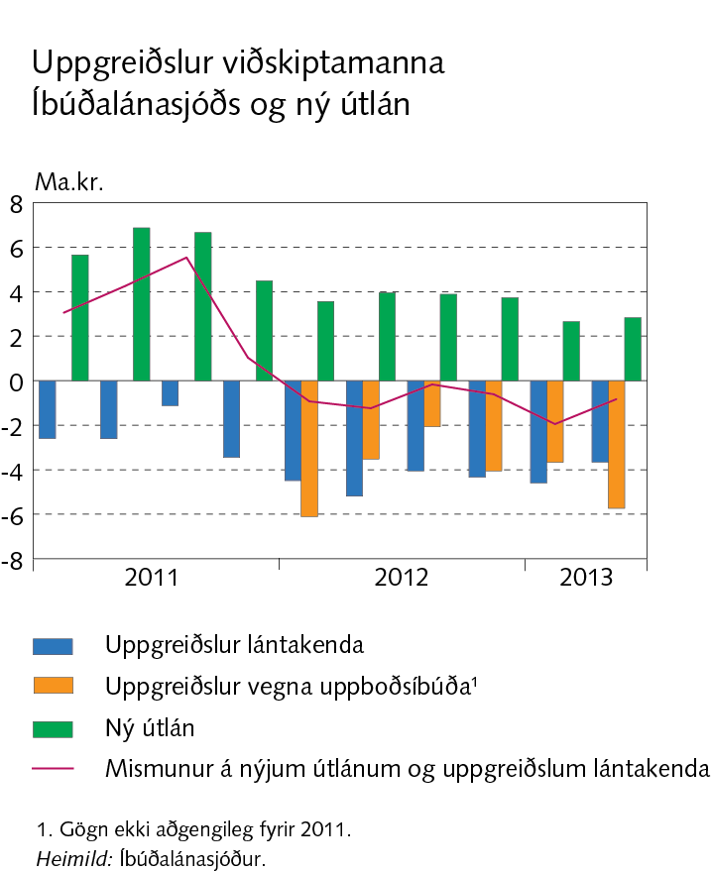
Fjármálastöðugleiki 2013/2

Slide 46
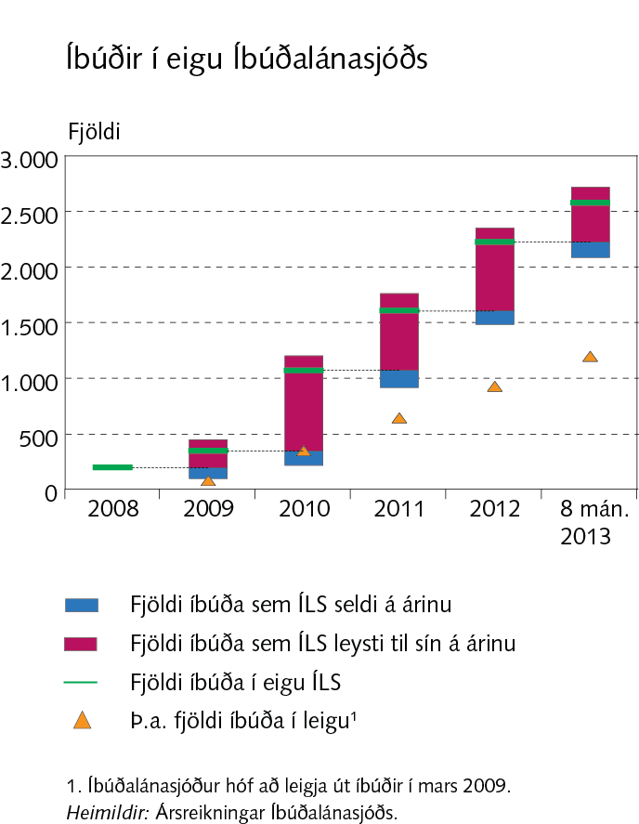
Fjármálastöðugleiki 2013/2

Slide 47
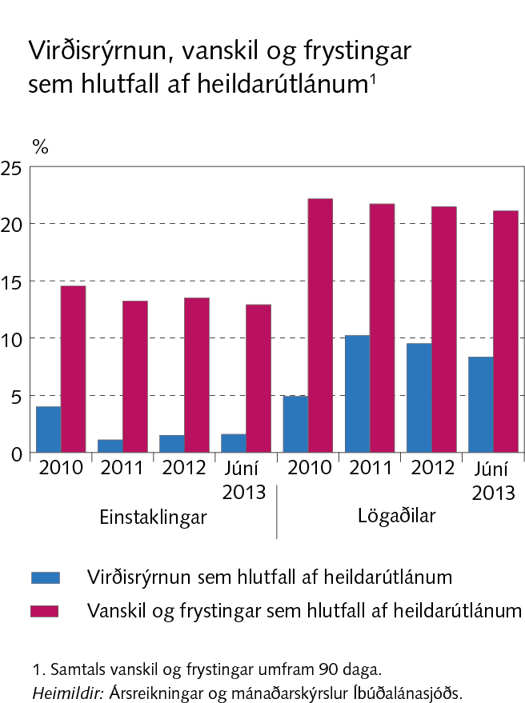
Fjármálastöðugleiki 2013/2

Slide 48
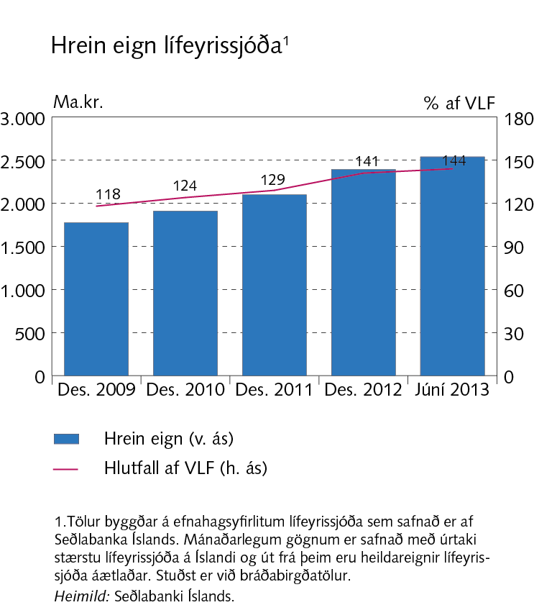
Fjármálastöðugleiki 2013/2

Slide 49
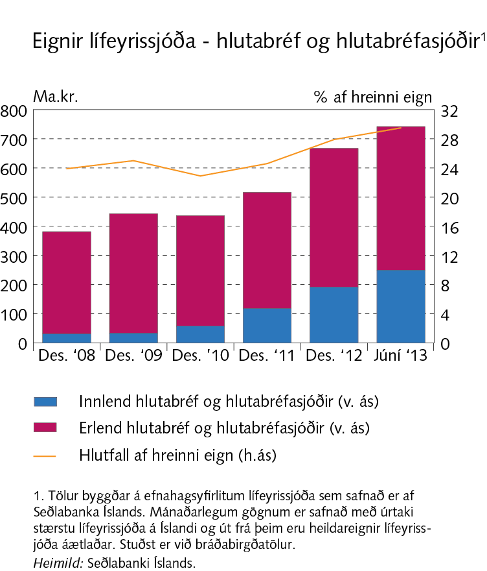
Fjármálastöðugleiki 2013/2

Slide 50
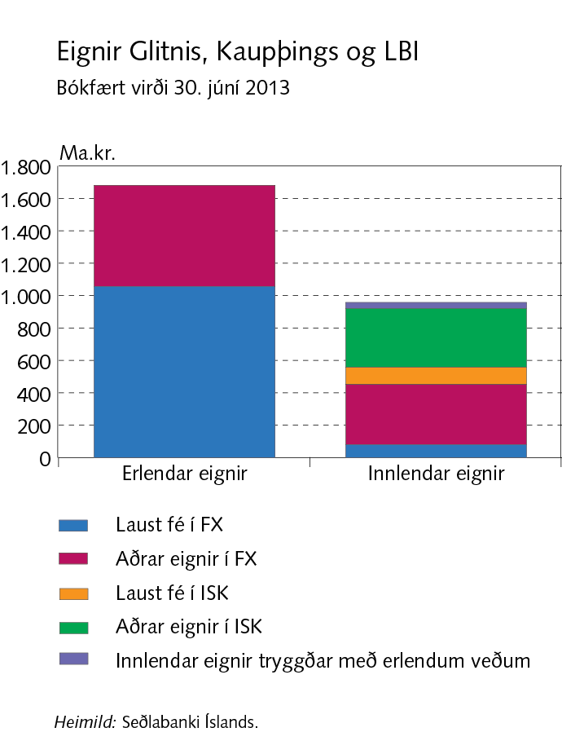
Fjármálastöðugleiki 2013/2

Slide 51
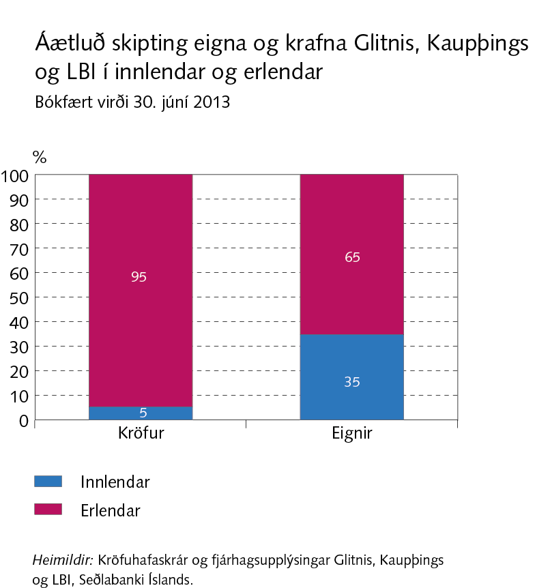
Fjármálastöðugleiki 2013/2

Slide 52
Fjármálastöðugleiki 2013/2

Slide 53
Fjármálastöðugleiki 2013/2

Slide 54
Fjármálastöðugleiki 2013/2

Slide 55
Fjármálastöðugleiki 2013/2

Slide 56
Fjármálastöðugleiki 2013/2

Slide 57
Fjármálastöðugleiki 2013/2

Slide 58
Fjármálastöðugleiki 2013/2

Slide 59
Fjármálastöðugleiki 2013/2

